Slide 1



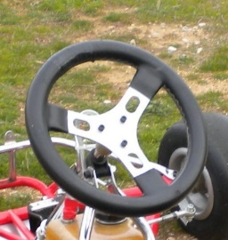

Kart-Histo-du-Sud
Contact
06.30.27.79.68
Samedi 23 août 2025
à Grabels 34790
Route de Bel Air
De 8h à 21h
Roulage et démonstration de karts historiques
Date limite d’inscription le 18 août 2025
Journée ouverte aux pilotes licenciés FFSA
Possibilité de prendre un titre de participation auprès de la FFSA
La partie à découper est à retourner à l’adresse suivante :
Mme Micheline BŒUF
118 chemin de Gargamiane 84810 AUBIGNAN
ou kart-histo-mich-bf@outlook.com
-------------------à découper ici merci -----------------
Bulletin d’inscription - Grabels 23 août 2025
Marque chassis 1 : année :
chassis 2 : année :
Marque moteur 1 : année :
moteur 2 : année :
Nom Prénom
Adresse
Email Portable
ASK N° licence
Licence à la journée

